Slide 1
ピアノアプリ アーキテクチャ

Slide 2
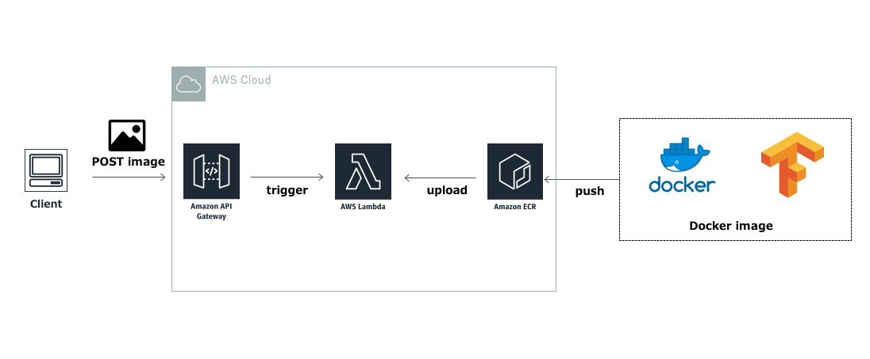




アーキテクチャ全体イメージ
Amazon Simple Storage Service (Amazon S3)

Slide 3






処理フローイメージ Ver.1
音声どう変換して送るか
曲選択
ファイルアップロード
リクエスト
レスポンス受取
結果出力
一旦.mp3だけ
{“data”:音声バイナリ情報,
“music”:”エリーゼのために”}
{“score”:0.25}
lambda関数呼び出し
レスポンス返却
{“data”:音声バイナリ情報,
“music”:”エリーゼのために”}
{“score”:0.25}
リクエストパラメータ受取
モデル選択
推論
戻り値返却
曲ごとにモデル作成

Slide 4

処理フローイメージ Ver.2
最終的に何を出す？
ピアノ録音&
ファイル保存
ログイン
曲選択
リクエスト
レスポンス受取
結果出力
他に必要なパラメータある？
ファイルアップロード
{“data”:音声バイナリ情報,
“music”:”エリーゼのために”}
{“score”:0.25}
lambda関数呼び出し
レスポンス返却
{“data”:音声バイナリ情報,
“music”:”エリーゼのために”}
{“score”:0.25}
リクエストパラメータ受取
ファイル変換
モデル選択
&推論
戻り値返却
過去スコア
.mp3以外なら変換
曲ごとにモデル作成

Slide 5
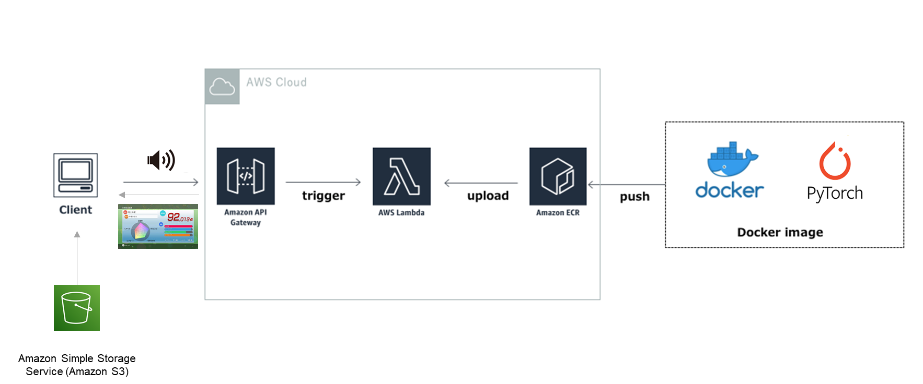
Amazon S3
AWSのストレージサービス
静的ファイルの配信も可能
料金 無料枠（12か月）： ストレージ5GB、20,000GET、2,000POST、データ送信15GB 通常枠： 0.023USD/GB、0.09USD/GB 0.0004USD/1000GET、0.005USD/1000POST

Slide 6
Amazon API Gateway
APIの管理・運用機能を提供
AWS Lambda、EC2、AWS外でパブリックで公開されているアプリケーションをAPIとして公開可
REST or WebSocket ⇒ 今回はREST?
料金 無料枠（12か月）：REST API コール受信数 100 万件 | HTTP API コール受信数 100 万件 | メッセージ数 100 万件 | 接続時間 750,000 分/月 通常枠：3.50USD/1,000,000リクエスト（REST,オハイオ）+データ転送料金（※） ※データ転送料金 1GB/月まで：0USD 以降：0.114USD/GB

Slide 7
AWS Lambda
サーバレスでプログラムを実行できる環境を提供するAWSサービス
何らかのイベントなどをトリガーとして自動的にプログラムコードが実行される
開発言語：Node.js,Java,C#,Python
料金 無料枠（無期限）： 100万リクエスト/月 および 40万GB-秒のコンピュート時間 通常枠： 100万リクエストあたり0.20USD GB-秒あたり 0.0000166667USD

Slide 8
Amazon ECR
Amazon Elastic Container Registryの略。
Dockerのコンテナイメージを保存しておくレジストリ。
ECRに保存したコンテナイメージは、Amazon各サービスにデプロイできる。
コンテナイメージはAmazonS3に保存される。
料金 無料枠（12か月）： 500MB/月のプライベートリポジトリ、50GB/月のパブリックリポジトリ 通常枠： リポジトリ：GB/月あたり0.10USD データ送信（プライベート）：1GB/月まで無料、以降0.09USD/GB データ送信（パブリック）：500GB/月まで無料、以降0.09USD/GB

Slide 9
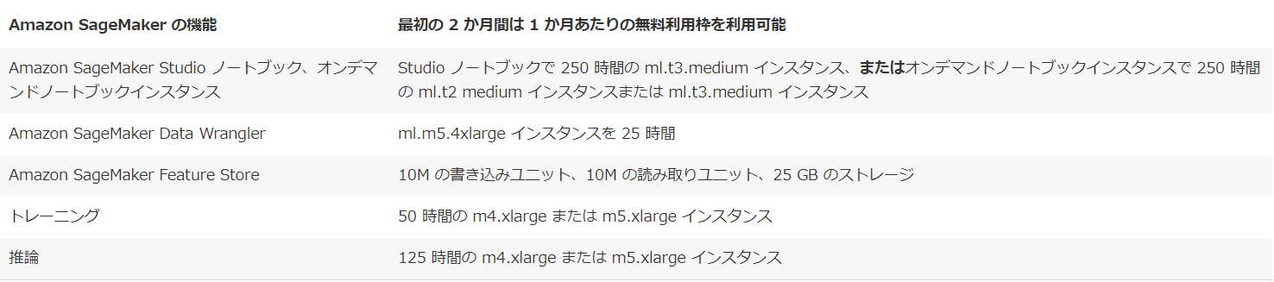
Amazon SageMaker
機械学習を実施するうえで必要なモデル開発、学習、推論を実施するサービス
機械学習モデルを高速に開発～展開までワンストップで実施するモジュールが用意されている。
インスタンス作成→モデル構築→トレーニング→デプロイまでをワンストップで実現 …頻繁にモデルを改良・デプロイするなら使うと楽になりそう。
Jupyter Notebookがインターフェースとなっていて使いやすい
Pytorchも対応している
Lambdaから呼び出して、戻り値を返すことも可
料金 無料枠（2か月）： 有料枠：ノートブック使用時間・処理時間は最安0.0582USD/h、ホスティングは最安0.065USD/h その他にもデータ入出力に費用がかかる。 …リアルタイムで予想を返すにはホスティングしておく必要有？そうするとまあまあ料金かかりそう。

Slide 10
AWS 検証
https://tech.dely.jp/entry/2020/12/12/090000
curl(Windowコマンド) → API GateWay → Lambda →ECR
簡単なレスポンスを返却するDockerイメージを作成
jsonをRESTで投げて、jsonを受け取る
curl -X POST "https://y4bnf2u6ha.execute-api.us-east-2.amazonaws.com/contract" -H "Content-Type: application/json" -d @text1.json
text1.jsonの中身：{“name”:”金石”}
レスポンス：{"statusCode":200,"body":"\"フン。金石というのかい。贅沢な名だねぇ。\\n今からお前の名前は金だ。いいかい、金だよ。分かっ たら返事をするんだ、金!!\""}
単純なDockerイメージでも160MBなので、ECRのプライベートリポジトリは厳しいか。

Slide 11
曲
一旦エリーゼのためにだけ

Slide 12
メモ
課金どうやって抑える？音声ファイル送るとデータ転送量が多くなりそう。
Amazon ECRのプライベート無料枠は50MBまでなので、パブリック使う？→パブリックにする
音声ファイルはどのような形でpython側に渡されるか
音声ファイルの形式は？ Ex.mp3, .wav → 将来的には両方受け付けてlambda側で変換する

